Slide 1

Bitácora de
proyecto

Slide 2
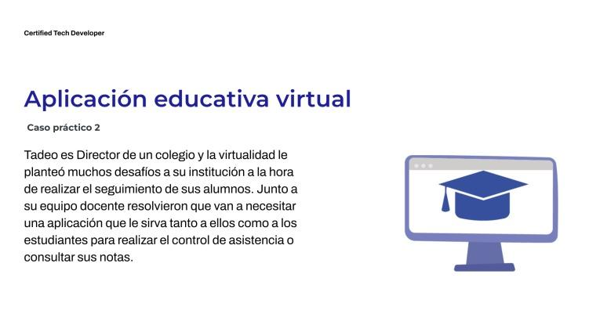
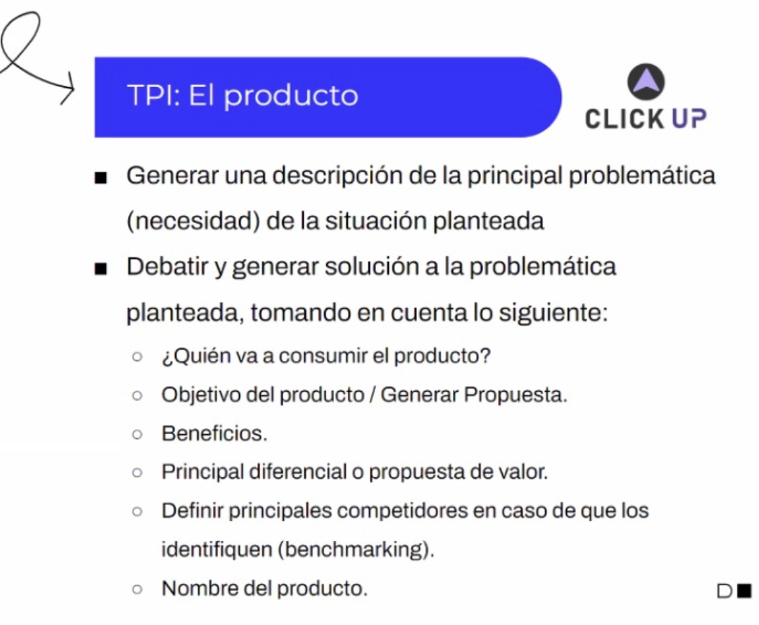
Proyecto
25/10/2022
Consigna
Generar una descripción general de la problemática.

Slide 3
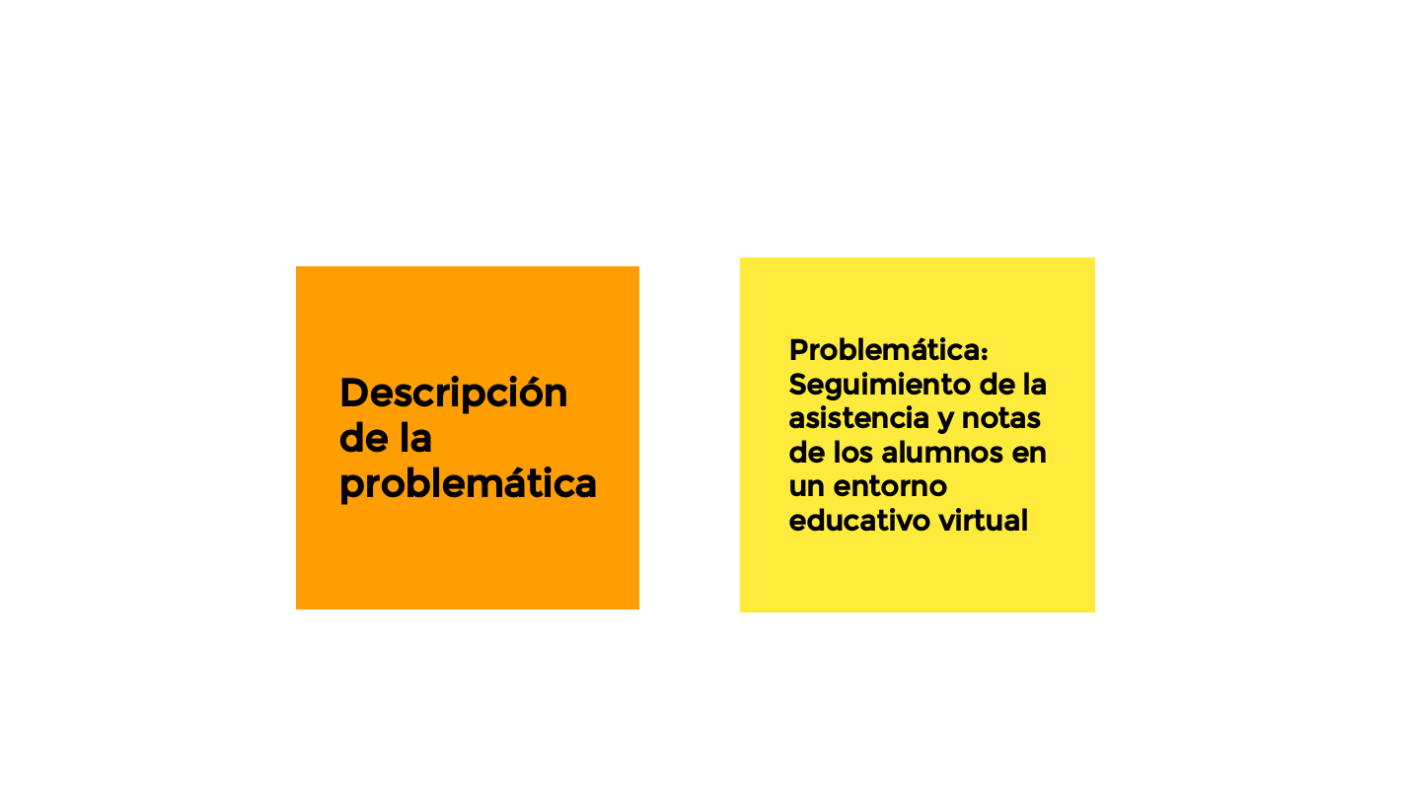
Descripción general
25/10/2022

Slide 4
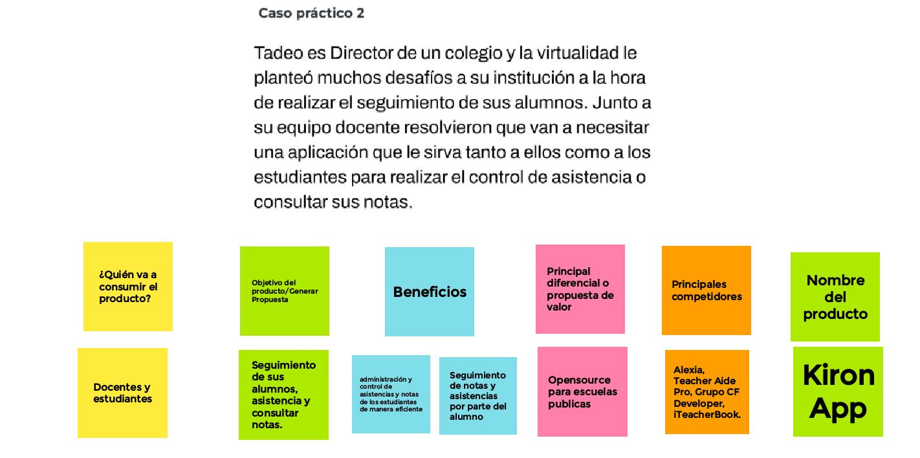
Brainstorming
25/10/2022
Consigna

Slide 5

Solución
25/10/2022

